Slide 1
PHÒNG GIÁO DỤC VÀ ĐÀO TẠO HUYỆN GIA LÂM
TRƯỜNG MẦM NON LỆ CHI
Lĩnh vực: Phát triển ngôn ngữ
Đề tài: Làm quen chữ cái v – r
Người dạy:

Slide 2
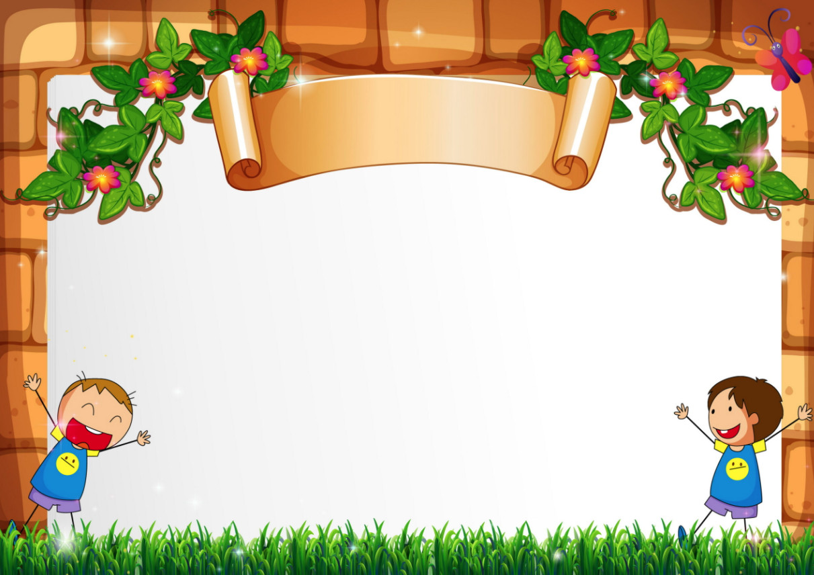
Bé vui học chữ
Phần 2: Đua tài
Phần 1: Khám phá

Slide 3
Phần 1: Khám phá

Slide 4
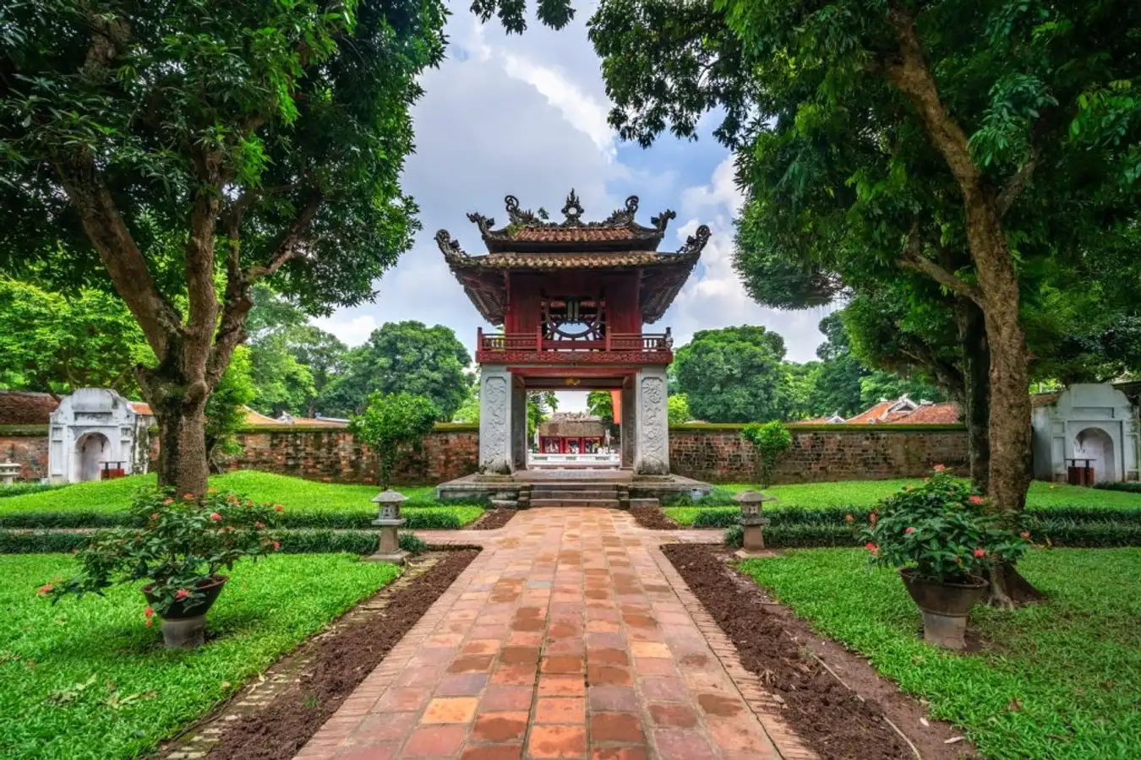
v
v
¨
n
m
i
u
Õ

Slide 5
v

Slide 6
v

Slide 8
v
V

Slide 9
Làm quen chữ r
qua phản chữ cát

Slide 10
r
R

Slide 11
2 chữ này có điểm gì khác nhau
v
r

Slide 12
PHẦN 2: ĐUA TÀI
Trò chơi 1: Ai nhanh nhất

Slide 13
Chúc các cô và các con mạnh khỏe hạnh phúc

